Slide 1
ENG-informiert
MDS- stellt sich vor
Reinhard Lotz
02.09.2026

Slide 2
MDS
Mechanical Design
unser Team
unser Kerngeschäft
unsere Qualifikation
unsere Spezialisten
unser Service
unsere Richtlinien
…

Slide 3
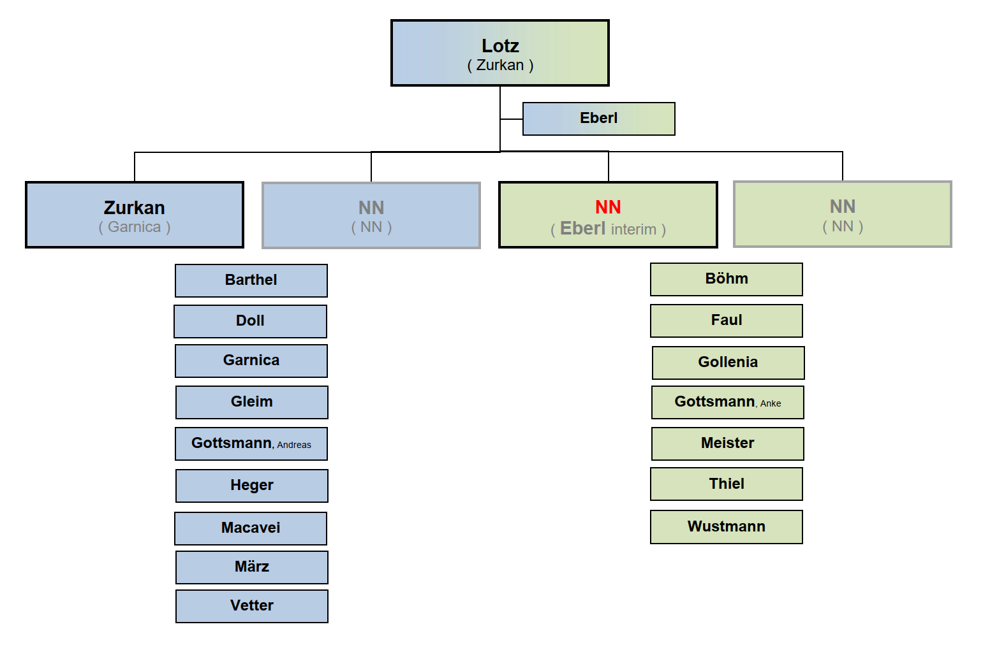
unser Team
► besteht derzeit aus 19 MitarbeiterInnen
Team blau
Teamstärke 10
Team grün
Teamstärke: 8

Slide 4
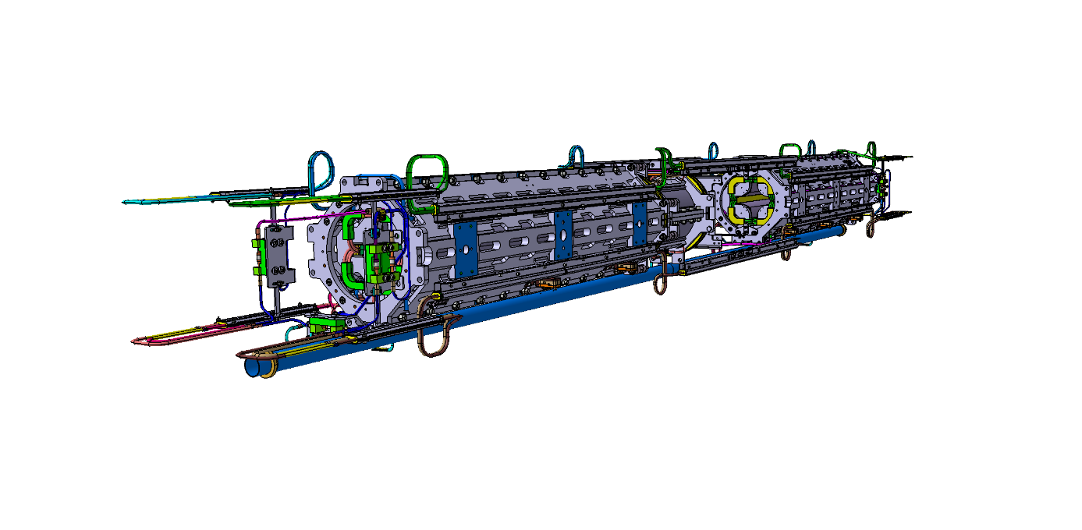
unser Kerngeschäft
► mechanische Konstruktionen
fachlicher Schwerpunkt:
Maschinenbau
physikalische Technik
zur Unterstützung bei der Realisierung mechanischer / elektromechanischer
Komponenten für Beschleuniger / Experimente

Slide 5
unsere Qualifikation
…hat ihren Schwerpunkt im Ingenieursbereich
► fachspezifisch
klassischer Maschinenbau
physikalische Technik
Leichtbau
Feinwerktechnik
etc.
► Kernberufsbilder
Entwicklungs-Ingenieure (Dipl.-Ing. (TH) / M.Sc. / M. Eng. / oder vergleichbar)
Konstruktions-Ingenieure (Dipl.-Ing. (FH) / B.Sc. / B. Eng. / oder vergleichbar)
ergänzend: TechnikerInnen / Techn. ZeichnerInnen / etc.
(ProduktdesignerInnen)

Slide 6
unsere Spezialisten
…unterstützen bei herausfordernden Aufgaben
FEM-Analysen (ANSYS)
Schweißkonstruktionen
Bewertung nach Druckgeräterichtlinie (DGRL)
CAD/ECTR-Anwendung und Schulung
… das gesamte MDS-Team steht bei allen Fragen rund
um die mechanische Konstruktion gerne zu Verfügung.

Slide 7
unser Service
► MDS-Dienstleistungen
Machbarkeitsstudien / Konzepterstellung
Entwürfe (als Grundlage für CDR`s)
Analysen und Berechnungen
Ausarbeitungen (als Grundlage für FDR`s, Beschaffungen, …)
Bewertungen (FEM / DGRL)
Zeichnungssichtungen von Beistellungen
Datenintegration und Aufbereitung
campusweite ingenieurtechnische und konstruktive Beratung
campusweite CAD-/ECTR-Anwenderschulung und Support
Zeichnungsarchiv und Zeichenbürodienst
3D-Druck
…

Slide 8



unsere Richtlinien
Die Konstruktionsrichtlinie (KRL)
Die Datenaustauschrichtlinie (DARL)
►Teil 1 ►Teil 2

Slide 9
Konstruktionsrichtlinie KRL
Um eine vergleichbare Qualität auf dem Campus und in Zusammenarbeit mit unseren Dienstleistern zu generieren sind unsere üblichen Modalitäten in
der Konstruktionsrichtlinie (KRL) zusammengefasst. Dies sind u.a.:
unsere Tools und Systeme
die CAD-Einstellungen, Arbeitsweisen und Regeln
die Dokumentgestaltung und Projektdokumentation
den Konstruktionsprozess und die Freigabemodalitäten
unser Zeichnungsnummernsystem
Modalitäten für externe Dienstleister
Die KRL beinhaltet fachlich keine
spezifischen Besonderheiten.
Das Dokument beschreibt übliche maschinenbauliche Sachverhalte
wie sie u.a. im Tabellenbuch Metall und “Hoischen“ zu finden sind.

Slide 10
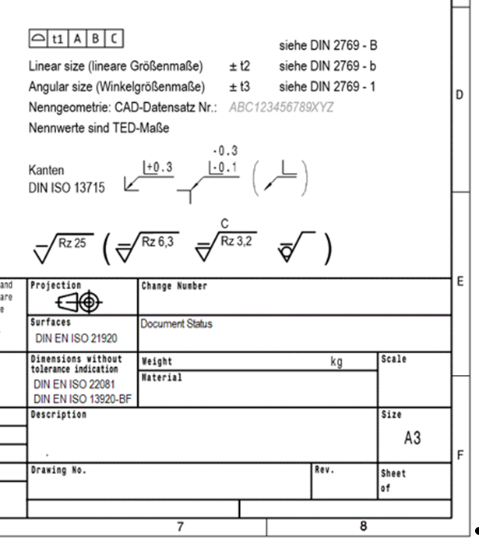
Konstruktionsrichtlinie KRL
Ein kleiner Ausblick auf die Überarbeitung der KRL (Rev.-Stand E)
…Normen ändern sich, werden aktualisiert zurückgezogen / ersetzt…
… so hat das internationale System der geometrischen
Produktspezifikation ISO GPS Einfluss auf unsere
Schriftkopfeintragungen und die Zeichnungsgestaltung…
neue Zeichnungs-/Schriftkopfeintragungen
Einen ersten Einblick in das komplexe Thema ISO-GPS
erhalten Sie unter den nachfolgend verlinkten Videos:
Anwendung der Form- und Lagetoleranzen:
https://www.youtube.com/watch?v=owIUkzHmlcQ
https://www.youtube.com/watch?v=CH6T8QKj_Lo
Weiterhin wurde das Thema bezüglich die Verwendung von Article Identifier AID bei der
Überarbeitung aufgegriffen.

Slide 11
Datenaustauschrichtlinie DARL
Um Fremddaten in unsere Systeme einspielen zu können, müssen einige Grundregeln und Anforderungen eingehalten werden. Dies sind u.a.:
DARL Teil 1
Datenaustauschprozess
Freigabekennzeichnung
Austauschformate
SYNTAX Dateibenennung / etc.
DARL Teil 2
Kurzinfos und Checklisten
► Ziel
… beigestellte Daten vollständig und “stimmig“
… in der Praxis eine Herausforderung

Slide 12
unsere Aufträge
unser Ziel ist es Ihre Aufträge fachlich kompetent zu bearbeiten
► jeder Auftraggeber kann durch sorgfältige Vorbereitung
maßgeblich zum gemeinsamen Erfolg beitragen
► Damit wir die an uns gestellten Aufträge erfolgreich bearbeiten können benötigen wir belastbare Eingangsinformationen
ideal …eine für die Konstruktion geeignete Auftraggeber-Spezifikation
der Entwurf einer Anforderungsliste
eine verständliche aussagefähige Aufgabenbeschreibung
jede Skizze / jedes Bild, welches der Realisierung / dem Verständnis dient
jede Zeichnung mit vergleichbaren Lösungen als Referenz
zu erfüllende Parameter / Fixmaße / Schnittstellen /…
etc.
► Eine Anforderungsliste hilft Missverständnisse zu vermeiden!

Slide 13
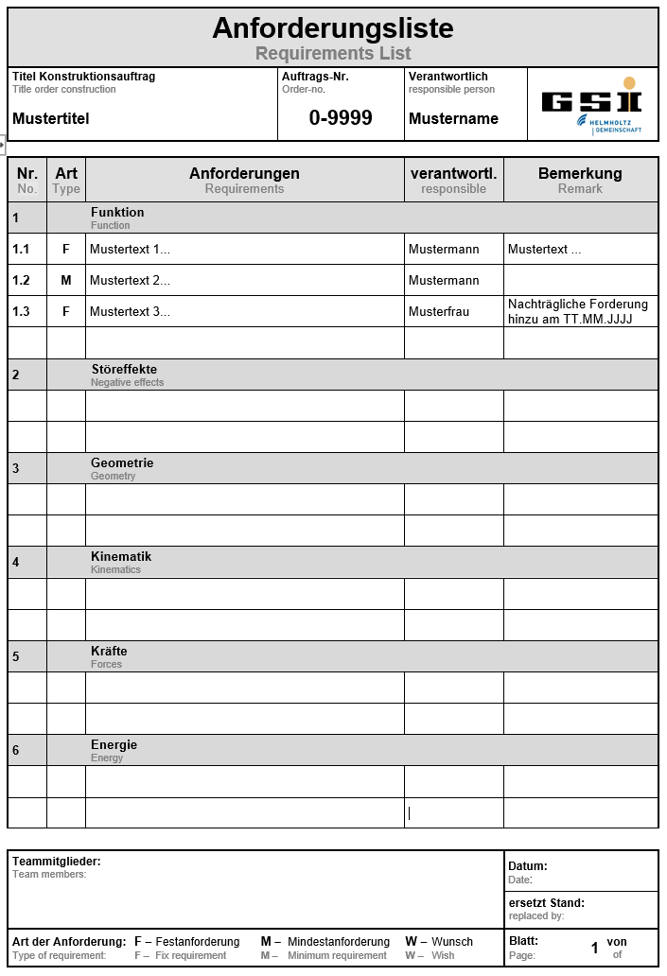
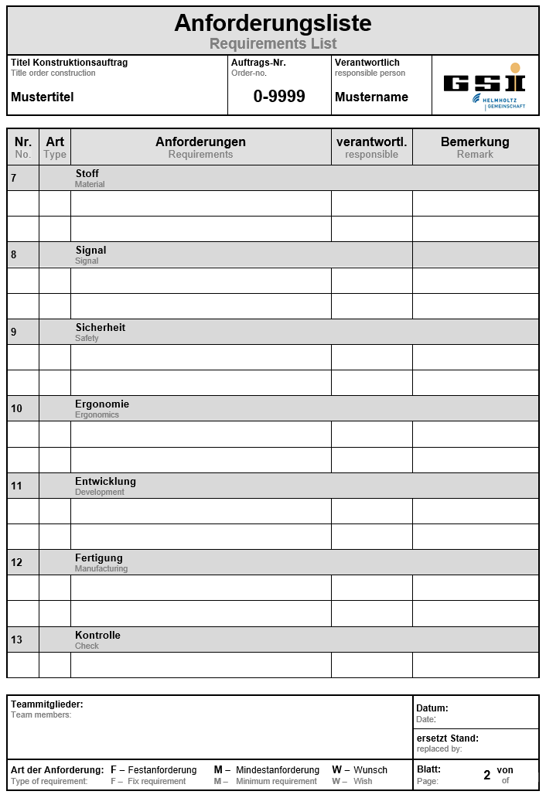
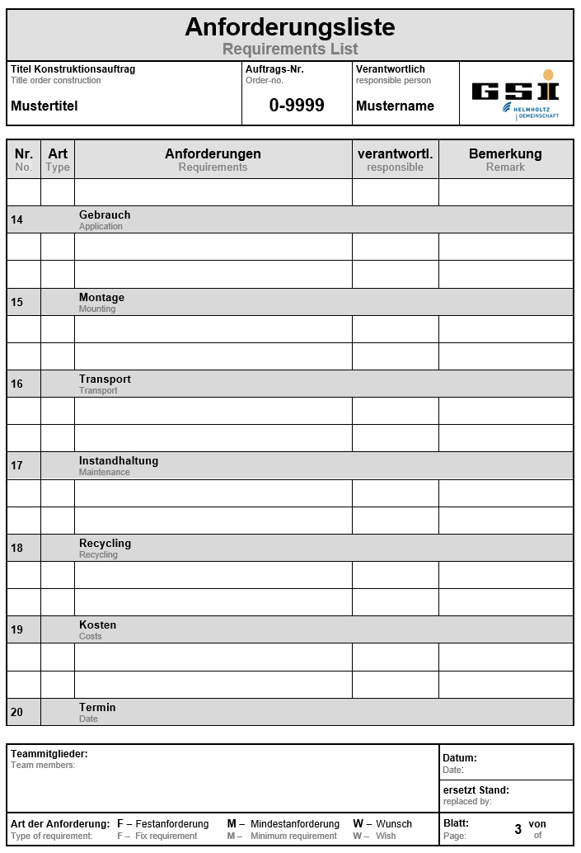
Anforderungsliste
► damit nichts vergessen geht…
Die Anforderungsliste:
ist ein wichtiges Dokument zu Beginn
der Konstruktionen
entsteht in Zusammenarbeit mit
unseren Auftraggebern
fasst erforderliche Punkte zusammen
ist ein “lebendes“ Dokument
ist Prüfgrundlage der finalen Konstruktion

Slide 14
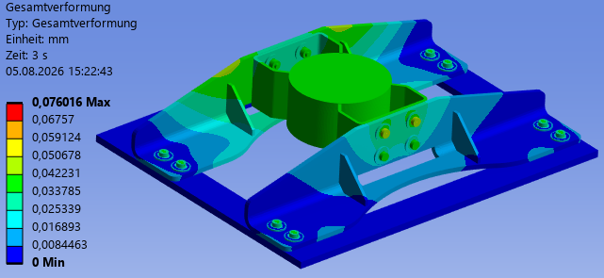
FEM-Analyse (ANSYS)
komplexe Sachverhalte erfordern geeignete Berechnungen
► unser Service
Modellaufbereitung
Randbedingungen
festlegen
vernetzen
berechnen
analysieren
bewerten
optimieren
…

Slide 15
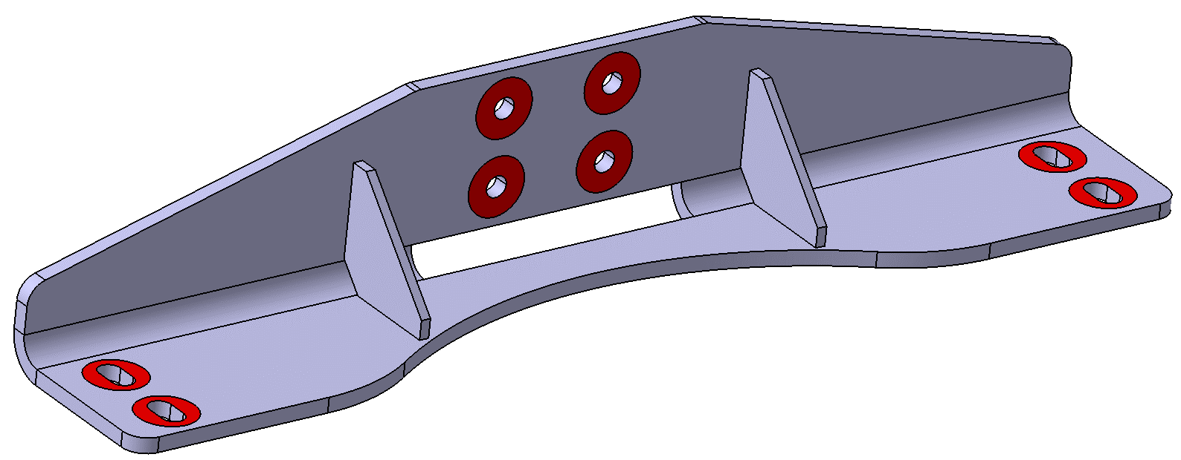
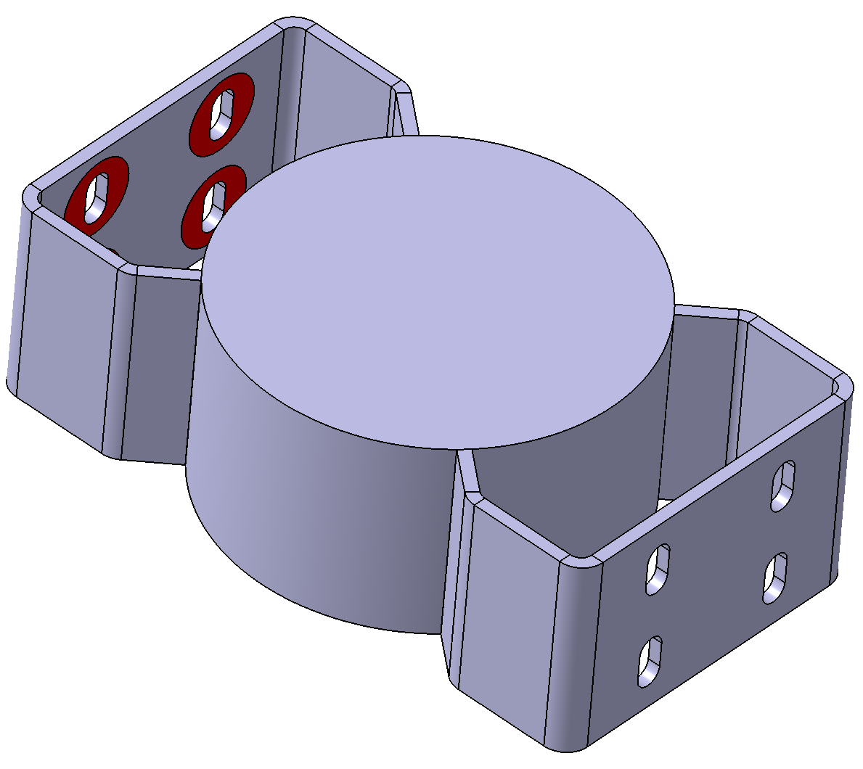
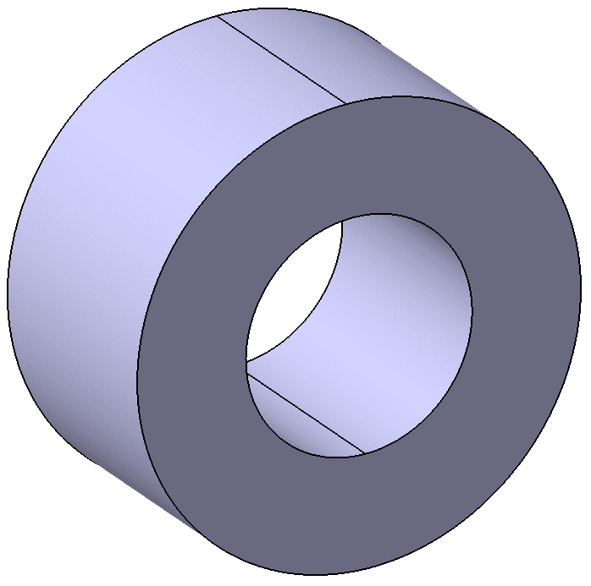
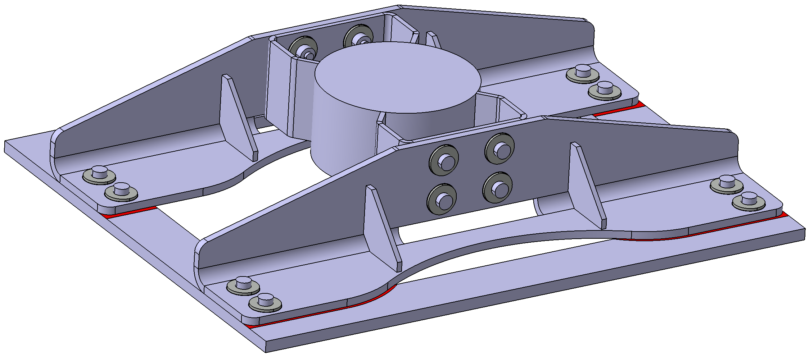
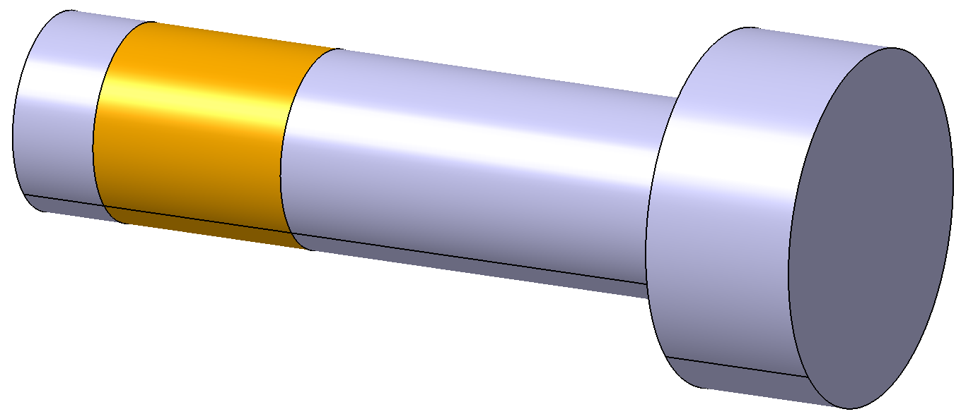
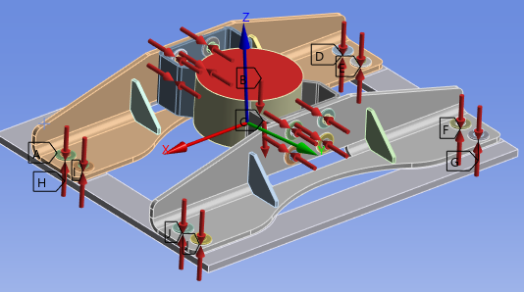
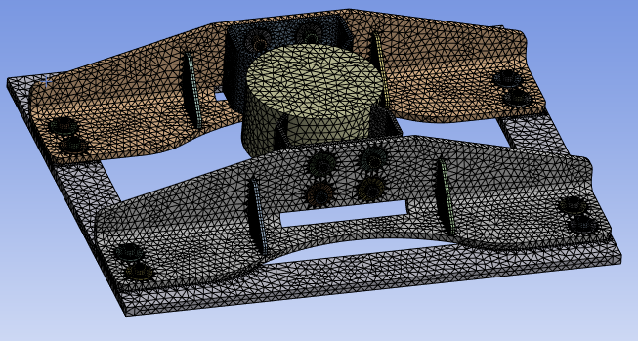
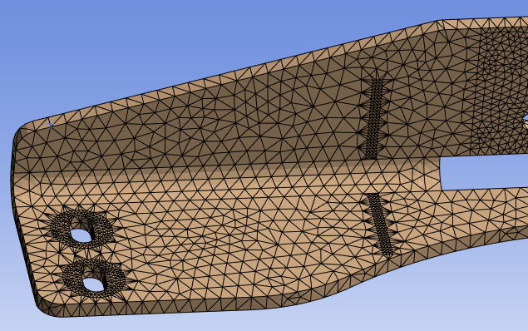
FEM-Analyse (ANSYS)
… in Bildern
das Aufbereiten
die Randbedingungen
klären und festlegen
das Vernetzen
nach diversen Vorschriften

Slide 16
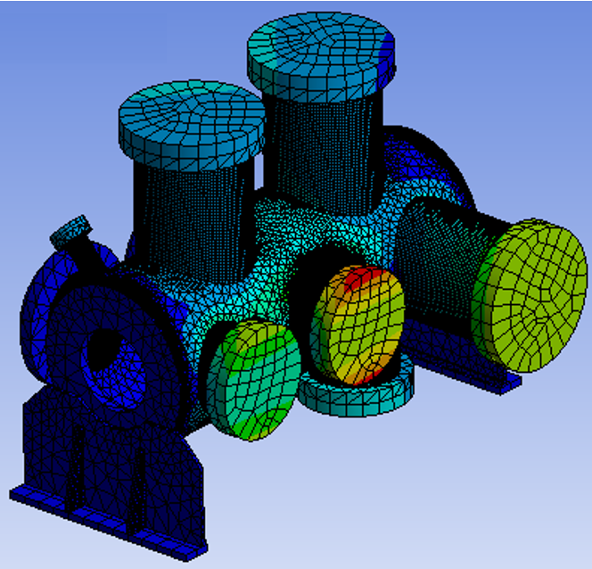
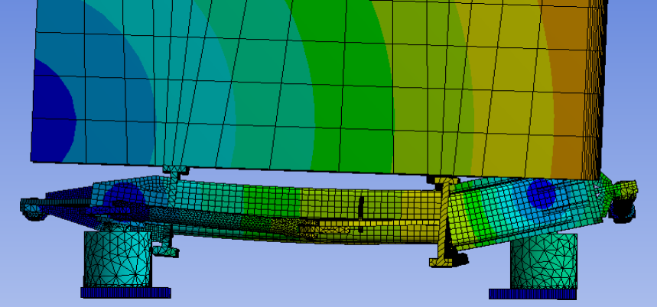
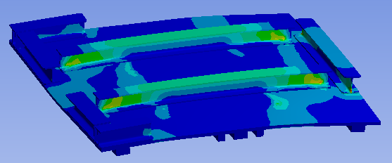
FEM-Analyse (ANSYS)
… nach der Berechnung
… folgt die Analyse und Bewertung der Ergebnisse

Slide 17
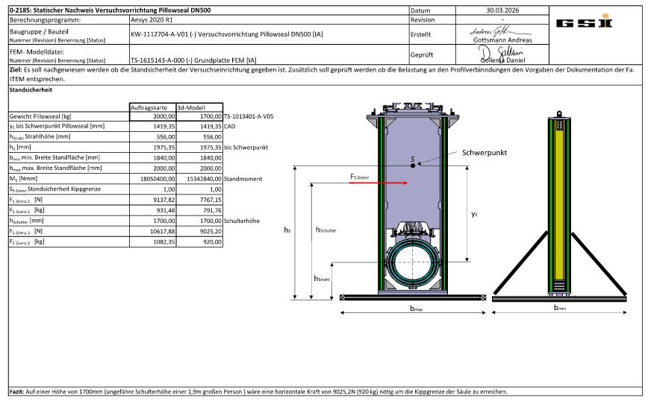
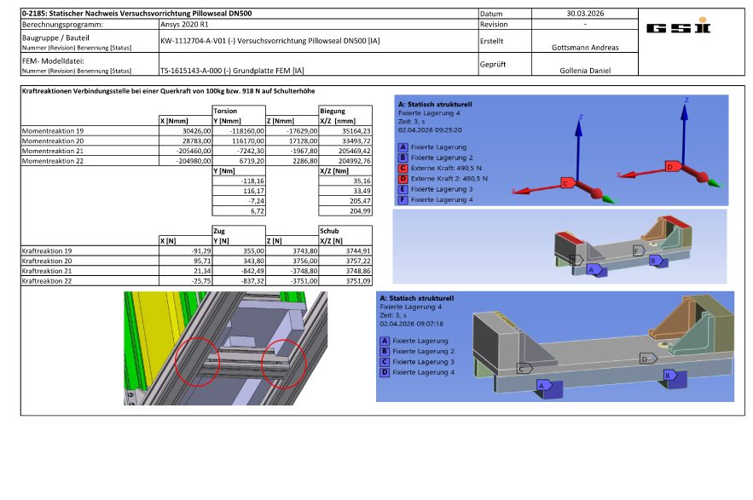
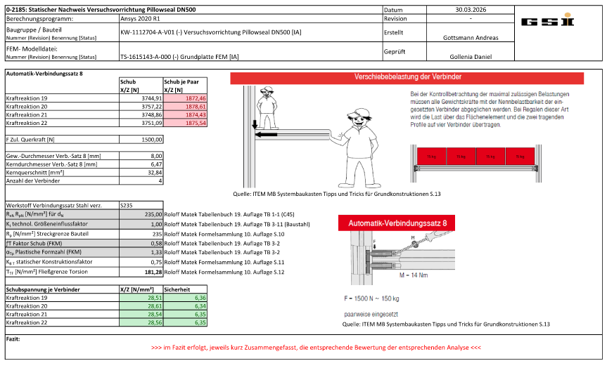
FEM-Analyse (ANSYS)
► die Ergebnisse werden in einem Bericht
mit Bewertung (Fazit) zusammengefasst

Slide 18
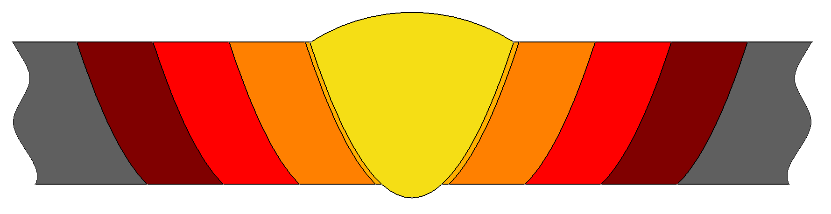
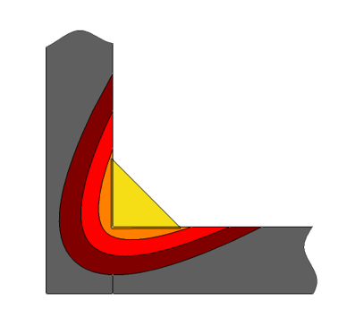
Schweißkonstruktionen
Schweißen … im Detail nicht trivial …
Schweißraupe / Schmelze
Grund-
werkstoff
unvollständige Umkristallisation
unvollständige Schmelze
Normalglühen
Überhitzung des Grundwerksoffs
…durch Schweißung entfestigt
…analog die Kehlnaht

Slide 19
Schweißkonstruktionen
► unser Service
Schweißeignung von Bauteilen bewerten
(Schweißbarkeit der Werkstoffe, geforderte Genauigkeit)
Auswahl geeigneter Werkstoffe
Schweißnahtgeometrie / Nahtvorbereitung ermitteln
Schweißnahtquerschnitt / Nahtdicke festlegen
zulässige Schweißnahtunregelmäßigkeiten definieren
nachgelagerte Fertigungsschritte beschreiben
(Nacharbeiten, Oberflächenschutz, Wärmebehandlung, Reinigung)
Anwendung von Regelwerken und Richtlinien prüfen
notwendige / optionale Schweißnahtangaben bestimmen
Unterstützung bei der spezifischen Zeichnungserstellung
…

Slide 20
Druckgeräterichtlinie (DGRL)
… ggf. fallen Komponenten unter die DGRL
Richtline 2014/68/EU (Druckgeräterichtlinie) / Harmonisierte Norm: EN 13445
in Folge sind spezifische Modalitäten zu beachten
Definition Druckgeräte (Behälter, Rohrleitungen, …)
das anzuwendende Drucklimit: > 0,5bar
Kategorisierung (Kategorien: I bis IV)
! ab Kategorie II, III und IV inklusive CE-Konformitäts-
bewertungsverfahren, plus eventuell notifizierte Stelle !
Bewertung von Materialien/Fluiden…
Betrachtung und Bewertung von Schweißverfahren…
…

Slide 21
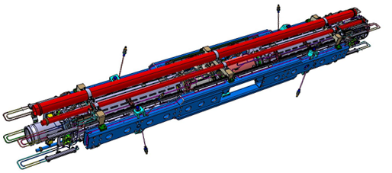
Druckgeräterichtlinie (DGRL)
► unser Service
Beratung durch unsere geprüfte Druckgerätespezialisten
(Bereich Herstellung und Instandhaltung)
Unterstützung bei Beurteilungen/Einordnungen von Baugruppen/Bauteilen
Auslegung bei eindeutig definierten Komponenten
(z.B. Muffen, Rohrleitungen)
Anwendungsfälle
He-Leitungen, Rohrleitungen &
Rohrsysteme, Druckkammern
Nachträgliche Änderungen/
Anpassungen von externen
konstruierten Druckgeräten

Slide 22
Zeichnungssichtungen
Als Dienstleister sichtet MDS Fremdzeichnungssätze (2D) und die korrespon-dierenden Modelle (3D) auf formale Konsistenz.
Bewertet wird ob die Modalitäten der Datenaustauschrichtlinie (DARL) und, soweit zutreffend, der Konstruktionsrichtlinie (KRL) eingehalten wurden.
► das Ziel …für die Datenintegration und Beschaffungs-
prozesse geeignete/verwertbare Fremd-Daten
► unser Service
formale Bewertung der beigestellten Zeichnungen und Daten
Erstellung eines detaillierten Zeichnungssichtungsberichtes
resultierende Ergebnisbeurteilung aus MDS-Sicht

Slide 23
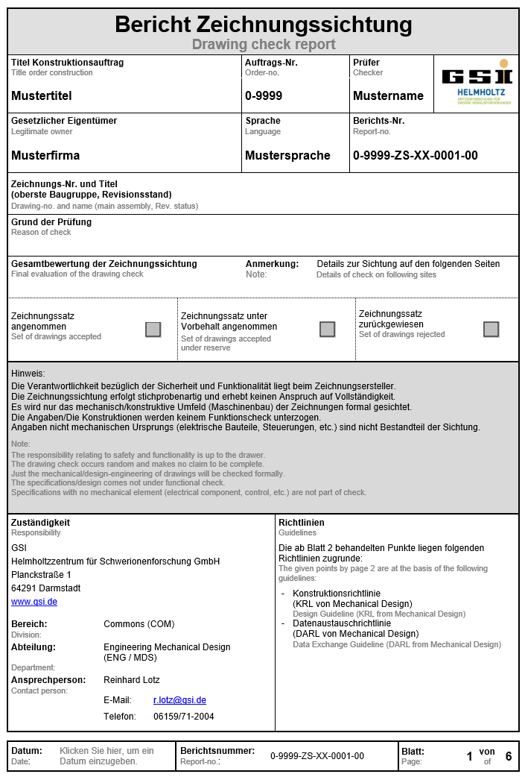
Zeichnungssichtungen
Zeichnungssichtungsbericht
…leider scheitern viele Dokumentationen
an einfachen Qualitätsmängeln wie z.B.:
unvollständig
keine oder unstimmige Rev.-Stände
divergierende Zeichnungsnummern /
Benennungen / Rev.-Stände
keine Infos zum Ersteller
keine Infos zu Materialangaben
kein nachvollziehbarer Freigabezustand
…

Slide 24
unsere Softwaretools (ein Extrakt)
CAD-Programm: CATIA-V5
Leistungsfähiges CAD-Tool mit umfangreichen Funktionalitäten
Einheitliche Modalitäten im Konstruktionsumfeld
Datenbank: SAP S/4HANA
Optimale Zusammenarbeit durch synchronisierte Datenstände
Dokument- Statusnetz
CAD Anbindung an die Datenbank: SAP Engineering Control Center
Anlegen/Austausch/Kopieren von Datensätzen direkt aus dem CAD Programm
Einfügen von Zeichnungsrahmen und Befüllung mit Informationen
Enterprise Connector (Einlesen externer Datensätze)
3D Neutralformate (Step) z.B. von externen Dienstleistern, werden als native Catia
Daten in der SAP Datenbank gesichert und für alle Nutzer zur Verfügung gestellt
Zeichnungsarchiv
Webbasierte Anwendung für das aufrufen und ablegen von Konstruktionsdokumen-ten unterschiedlichster Herkunft.

Slide 25
Schulungen im CAD-Umfeld
Um eine einheitliche CAD-Arbeitsweise über MDS hinaus auf dem Campus
zu ermöglichen bietet MDS Einweisungen und Schulungen im CAD / ECTR-Umfeld an.
► unser Service
Catia V5 Grundkurs (Dauer: 5 Tage)
Erstellung von Einzelteilen, Baugruppen, Zeichnungen und Blechteilen. Verwendung von Normteilen, Analyse von Bauteilen…
Catia V5 Aufbaukurs (Dauer: 4 Tage)
Flächenerstellung, Ein-/ Ausbausimulation, Menschmodelle erstellen, Parametererzeugung, Referenzen erstelle, Skelettmodelle…
SAP ECTR Kurs (Dauer: 3 Tage)
Datenbankanbindung von Catia zu SAP, Erstellen von Datensätzen
Erstellen von unabhängigen Kopien, Revisionierung, Bauteilsuche,
AID Verlinkung
…mit Schulungsunterlagen / nachfolgendem Support / Hotline

Slide 26
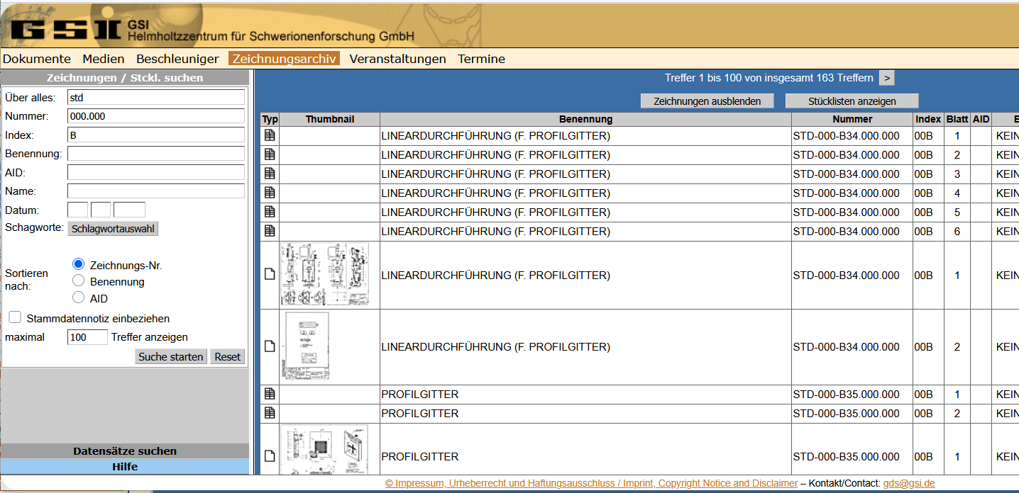
Zeichnungsarchiv
► unser Service
Bereitstellung eines übergreifenden Zeichnungsarchivs zur Ablage
und einfachen Suche von Zeichnungen und Dokumenten …
Bei Bedarf kann der Archivzugang beantragt werden. Details siehe: https://www.gsi.de/work/gesamtprojektleitung_fair/commons/engineering/zeichnungsarchiv

Slide 27
Datenaustausch
► unser Service
MDS Unterstützt bei der Datenintegration
Im- und Export einzelner und kompletter Zeichnungssätze
Tool
Enterprise Connector (EnCo)
CAD-Daten und Datenstrukturen werden in das CAD-System CATIA V5 importiert und in das SAP-System eingecheckt
► platzieren Sie Datenimportaufträge an:
eng-datenaustausch-service@)gsi.de
► weitere Details siehe:
https://www.gsi.de/work/gesamtprojektleitung_fair/commons/engineering/datenaustausch
Wichtig: Die zu importierenden Daten müssen der Datenaustauschrichtlinie (DARL) entsprechen.

Slide 28
Zeichenbürodienst
► unser Service
MDS Unterstützt bei der Archivierung und Bereitstellung
von Zeichnungen und ergänzenden Dokumentationen
Tools
Zeichnungsarchiv (Beistellung von .pdf-Dateien (ZIP)
Drucker- / Scanner bis A0
Falt- und Schneidemaschine

Slide 29
Aufträge
► ein Einblick in unsere Aufträge und Aufgaben…

Slide 30
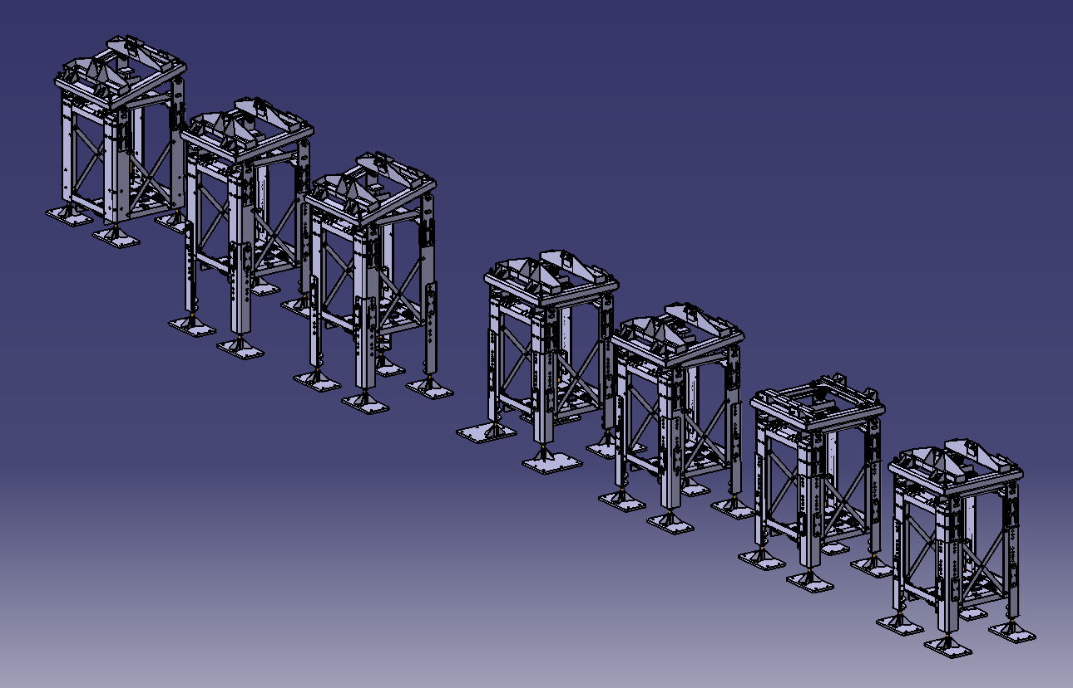
Aufträge
modular aufgebaute HEBT-Gestellvarianten
► situative Optimierung … sowie div. bedarfsorientiert Sondergestelle
z.B.: Übergangsbereich vom SIS18 zur HEBT

Slide 31
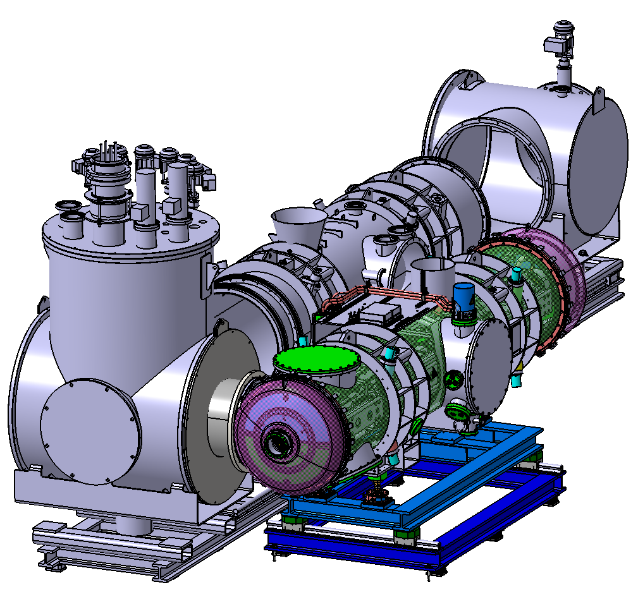
Aufträge
Adapterkonstruktion
Verbindung der Feedbox mit geradem QDM
->
► Aufgrund seitlicher Bypass-Anschlüsse kann das gerade Modul nicht axial an die
Feedbox/Endbox angeschlossen werden. Durch eine separates Schlittensystem
(blau) kann das QDM nun seitlich an die Feedbox angedockt werden.

Slide 32
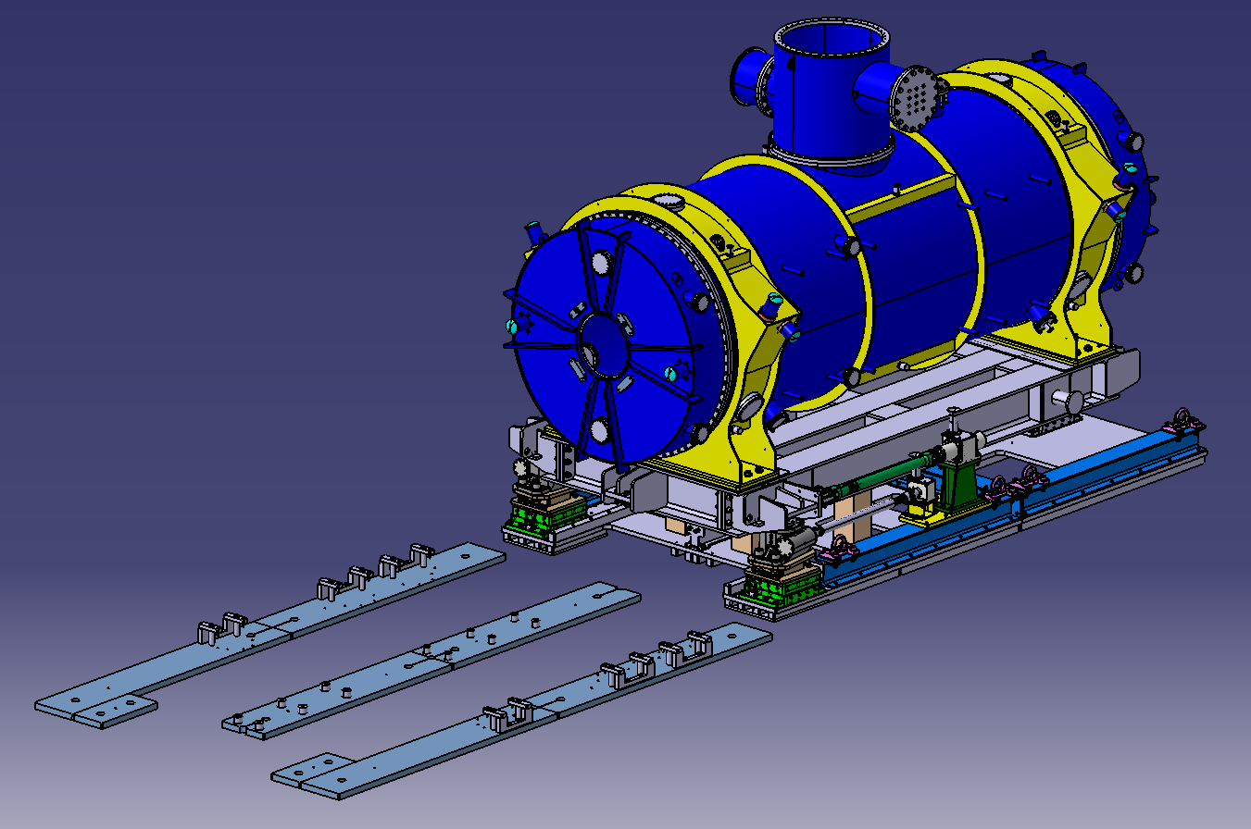
Aufträge
Positioniersystem für Multiplets
► hier für LM10
mit Liftvorrichtung für bauartbedingte Durchbiegung an den “Ohren“

Slide 33
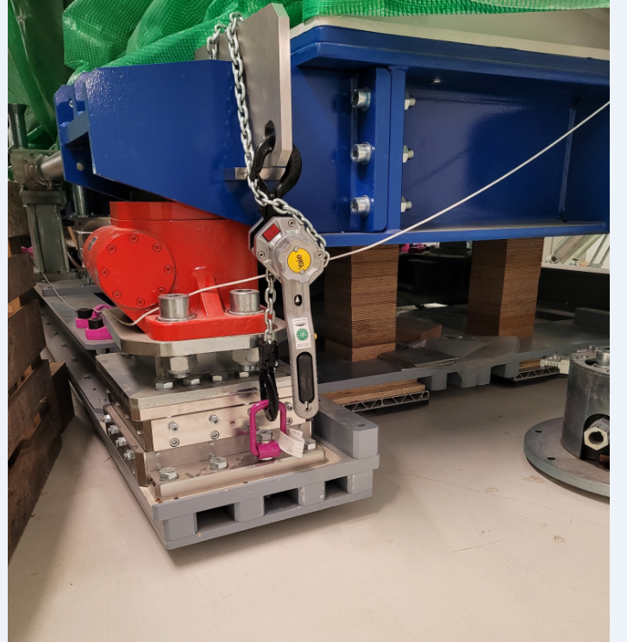
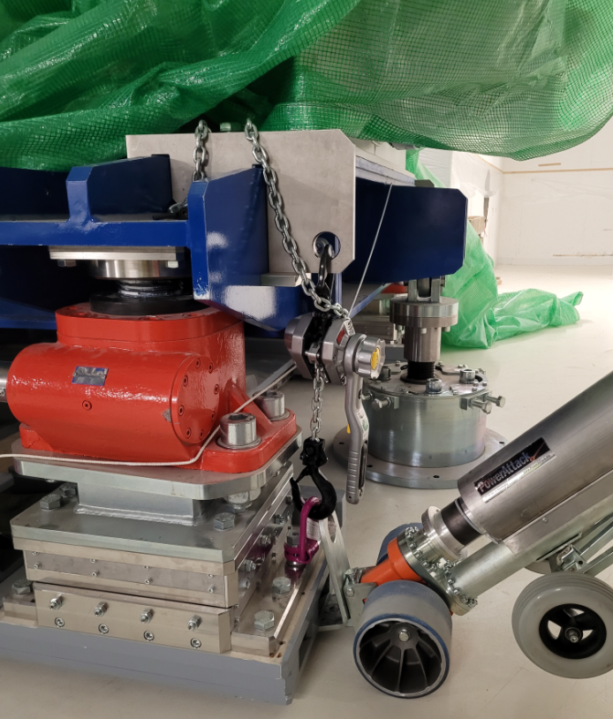
Aufträge
Liftvorrichtung für den Transport LM10
► …zur Positionierung am Aufstellort

Slide 34
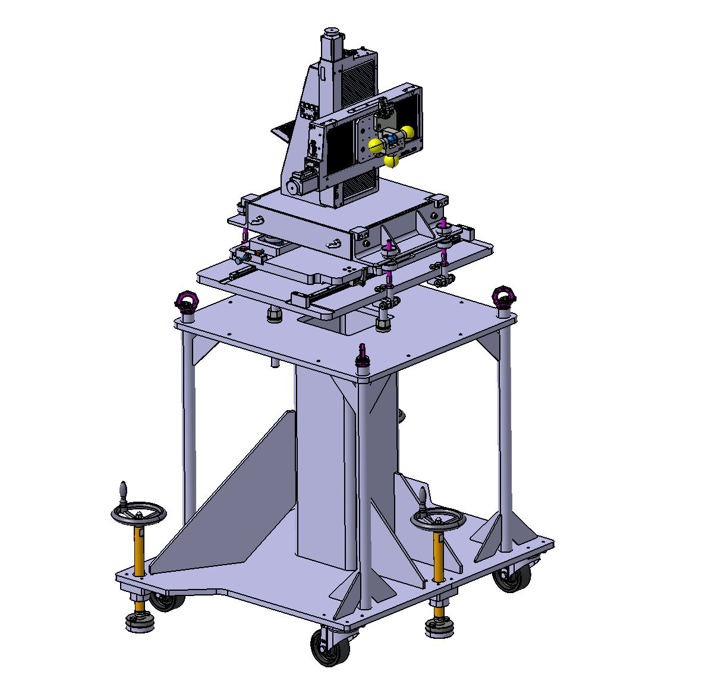
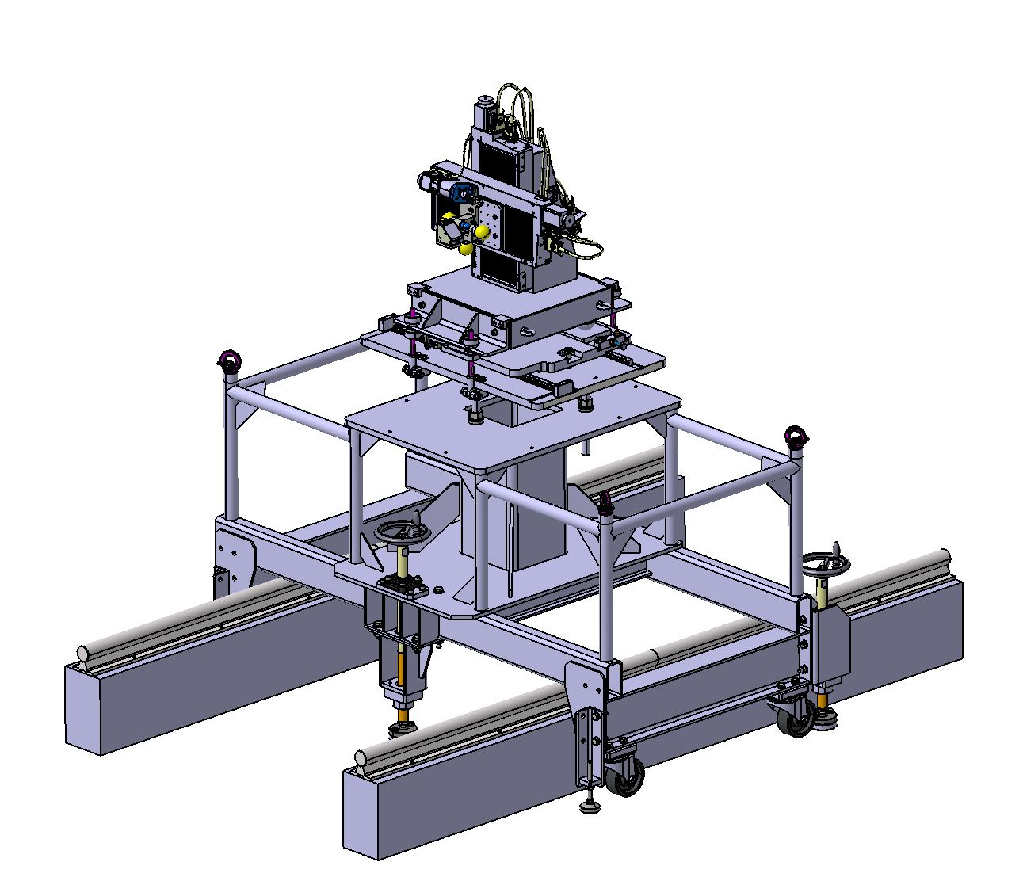
Aufträge
Stretched wire Gestelle (STF)
► …zur schnellen und präzise Ausrichtung der beiden
Stretched-wire-Messeinheiten am Testkryostat

Slide 35
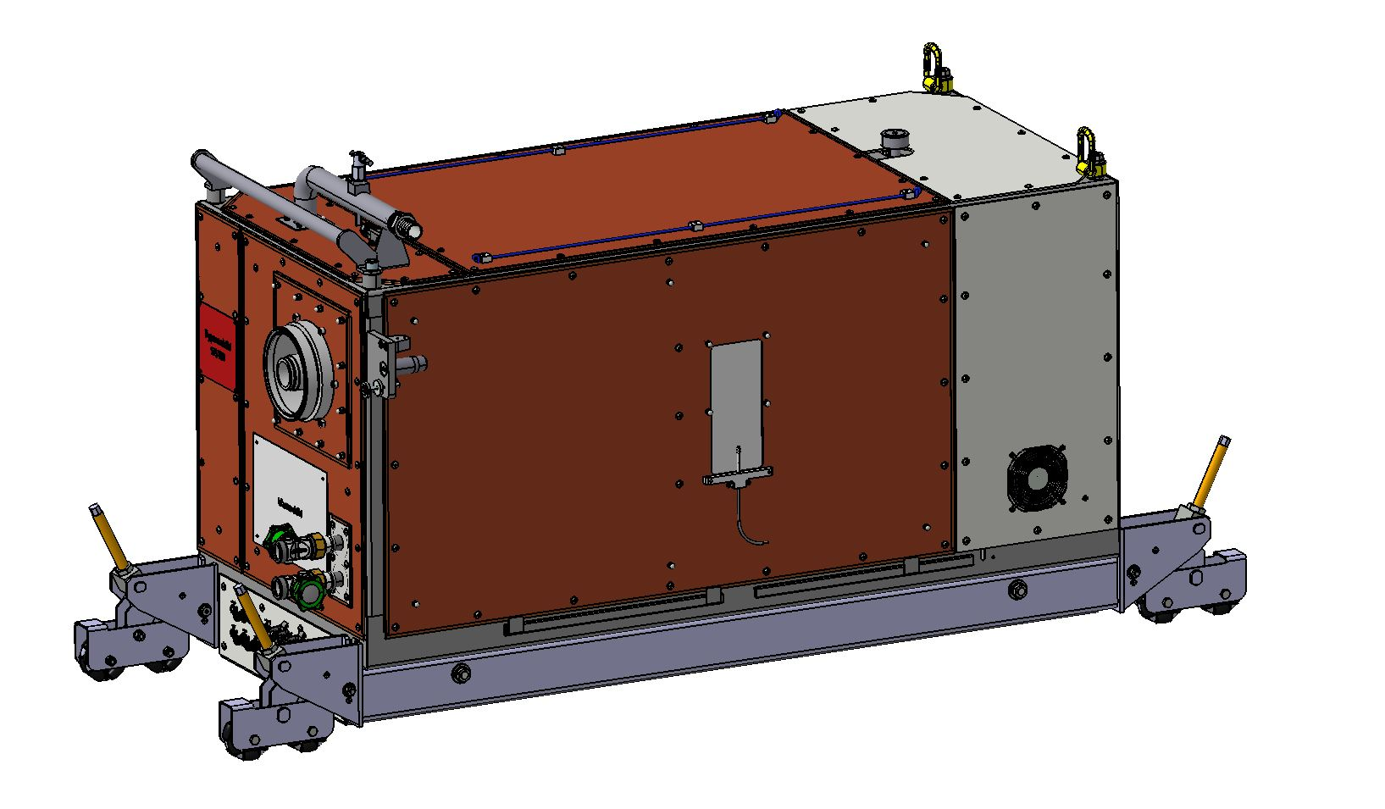
Aufträge
Höhenverstellung für den SIS100-Verstärker
► Ausgleich der Höhenunterschiede im Tunnel zwischen
Verstärkereinheit und zugehörigem Beschleuniger.

Slide 36
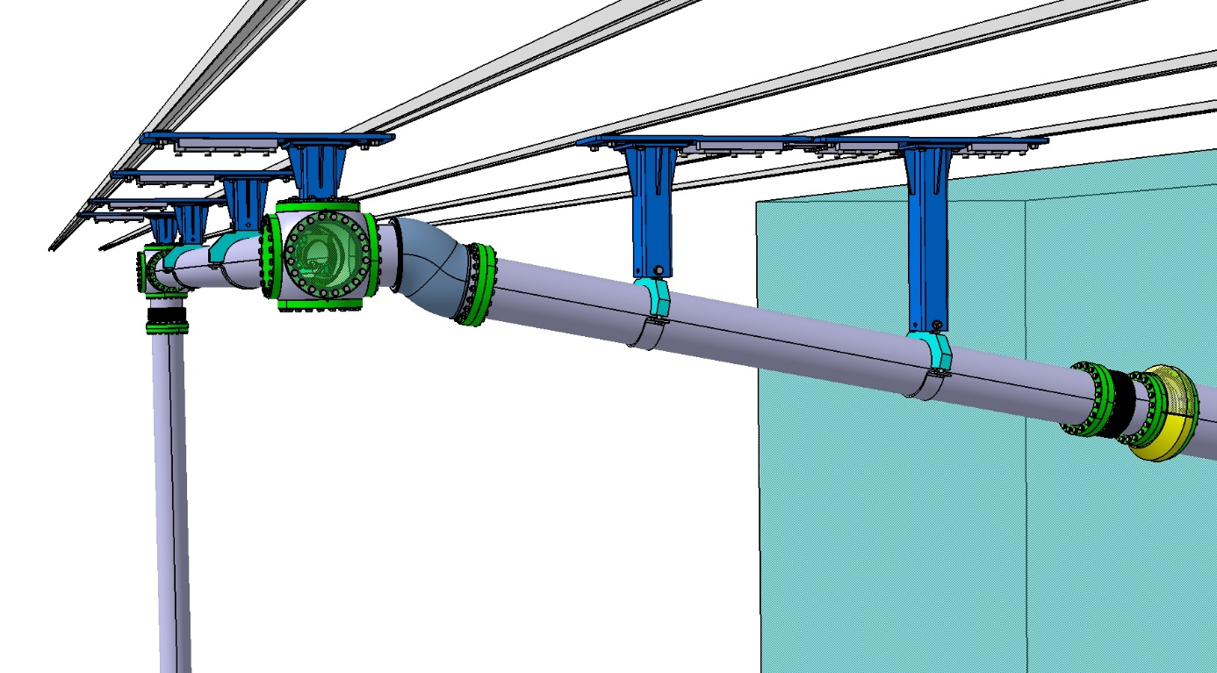
Aufträge
Konstruktion / Montagebegleitung
->
► SIS-100 Laser Beamline (Sektor 3)

Slide 37
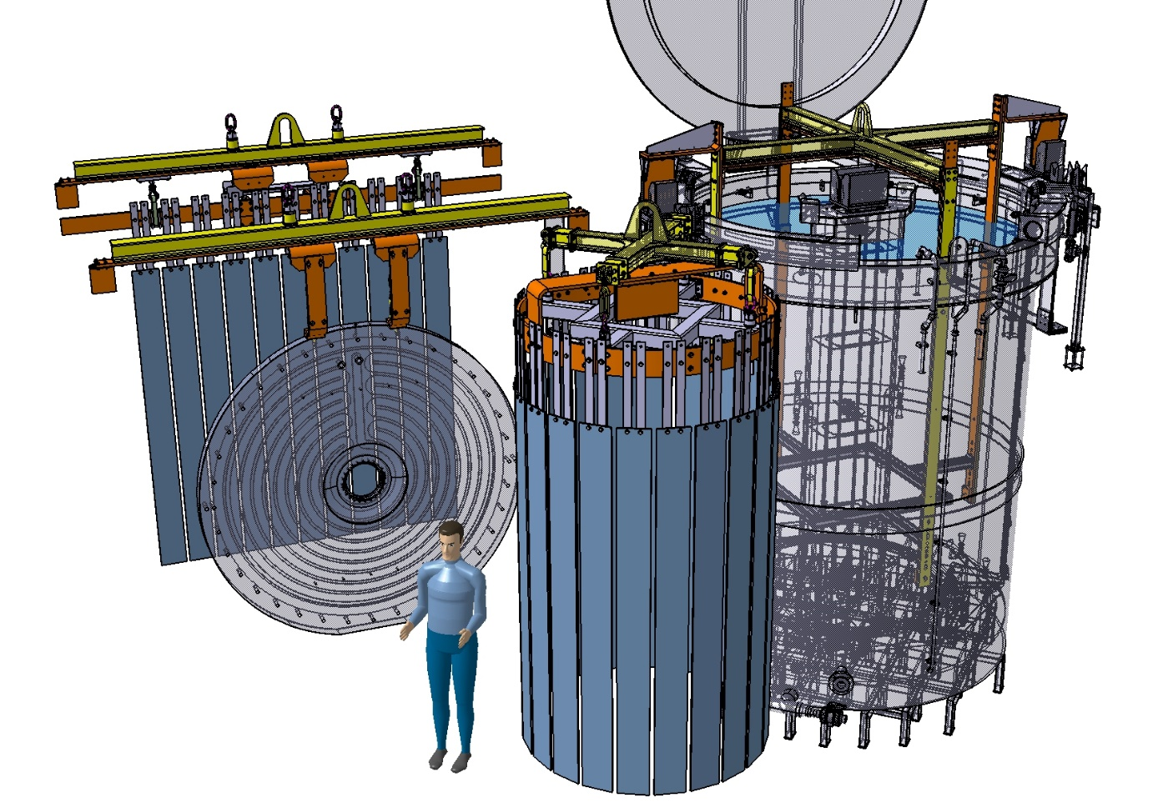
Aufträge / Fertigungsequipment
Verkupferungsequipment für neuen Alvarez Tank
->
► … das entwickelte Handlings- und Kontaktierungsequipment
findet in der Galvanik Anwendung

Slide 38
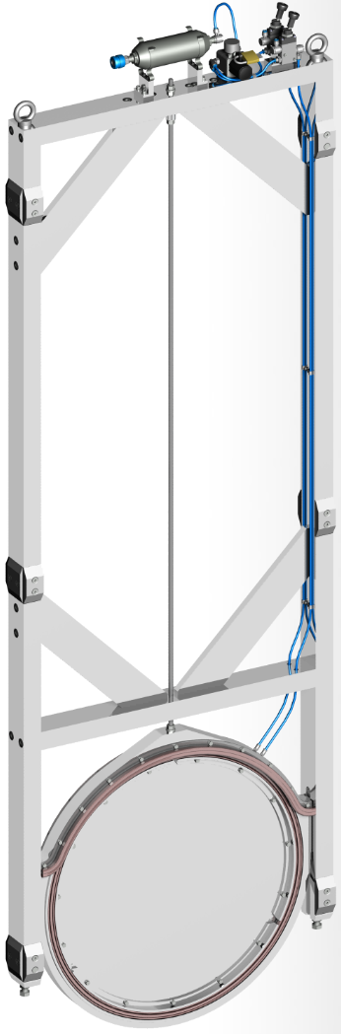
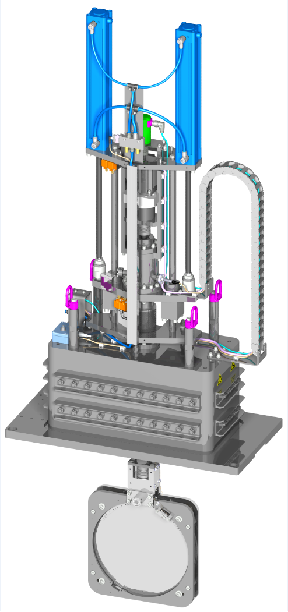
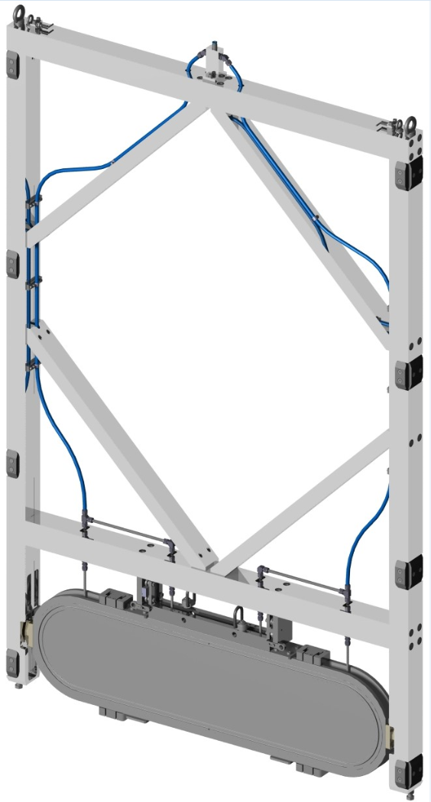
Aufträge
SFRS-Antriebe und Add-on Equipment
► Schutzabdeckungen
für die Gegenflansche der Pillowseals mit aufblasbaren Dichtungen
► Blindflanschvarianten
für Lecktests an den Super-FRS Beamdump Kammern
► Antriebsvarianten
z.B.: Drehdegraderantrieb

Slide 39
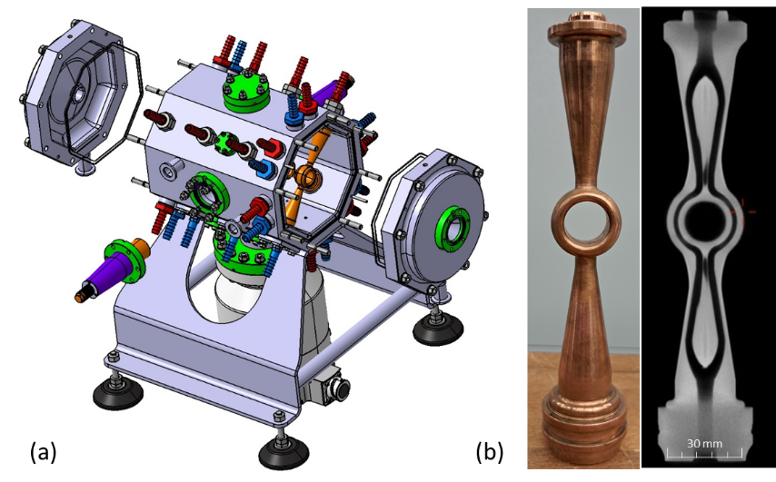
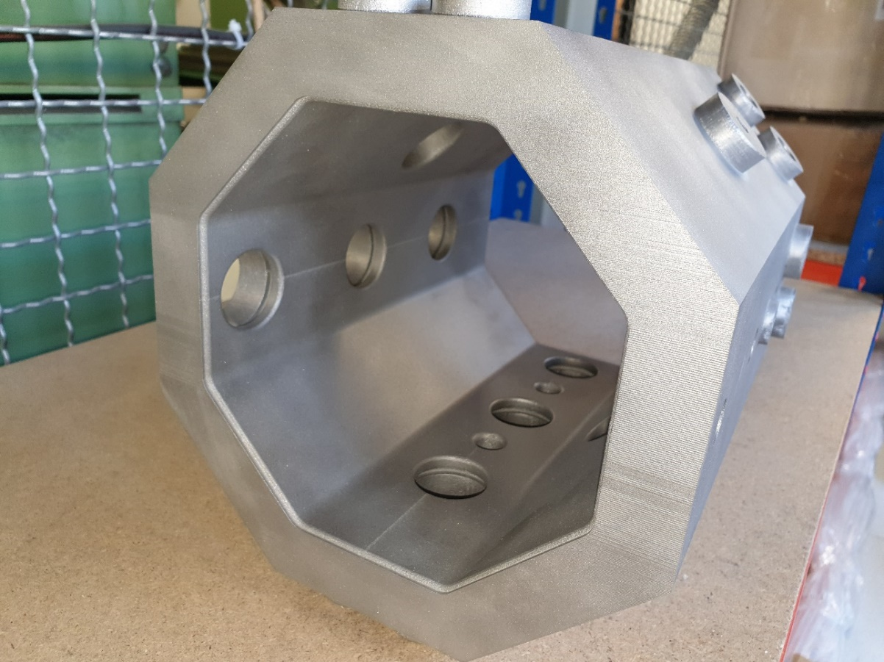
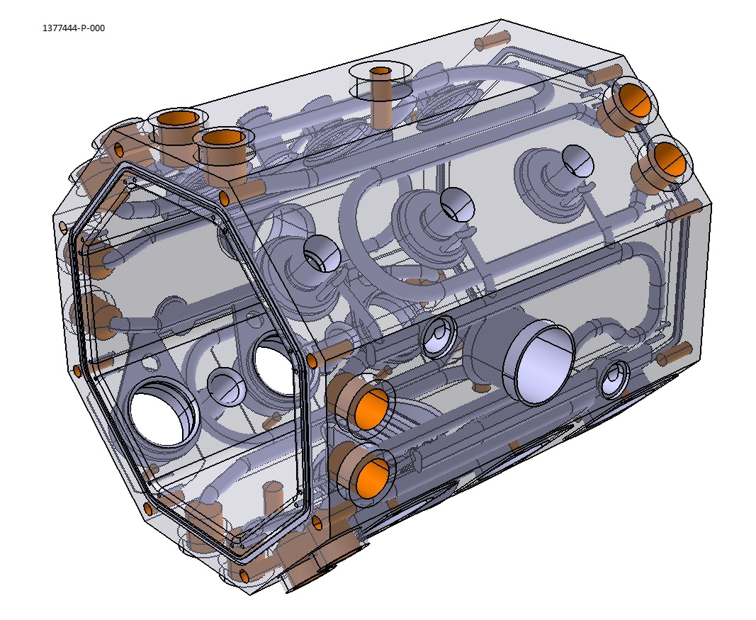
Aufträge
Metall-3D-Druck / 704,4 MHz Kavität
► Unterstützung bei der Realisierung von Elektrode und Tank
im 3D-Druckverfahren

Slide 40
Aufträge / Anpassungen
ASG SUPER CONDUCTERS Multiplets
► Konstruktion diverser An-/Umbauten

Slide 41
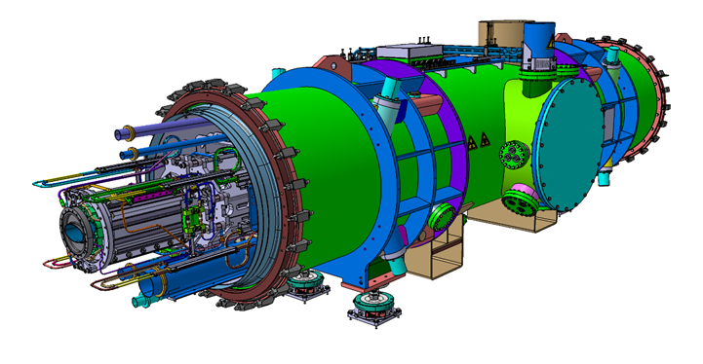
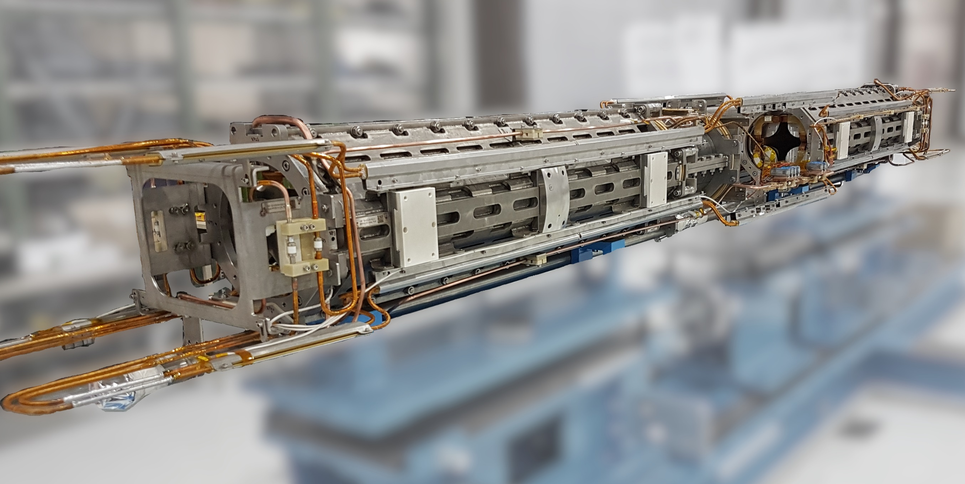
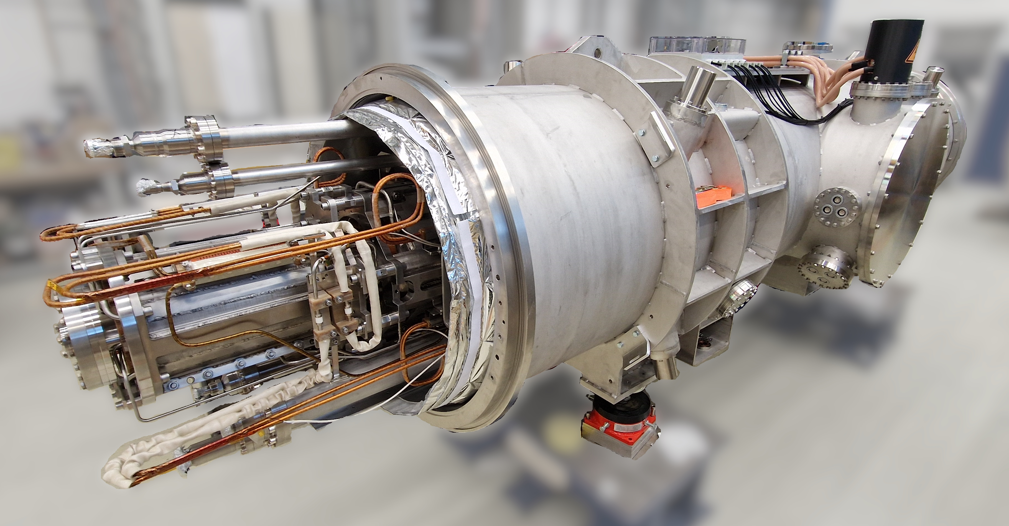
Aufträge
SIS100 - QDU und QDM
Quadrupol Doublet Units / Module
Integration
Tests
Fertigung
► Entwicklung div. Varianten / Fertigungsbegleitung

Slide 42
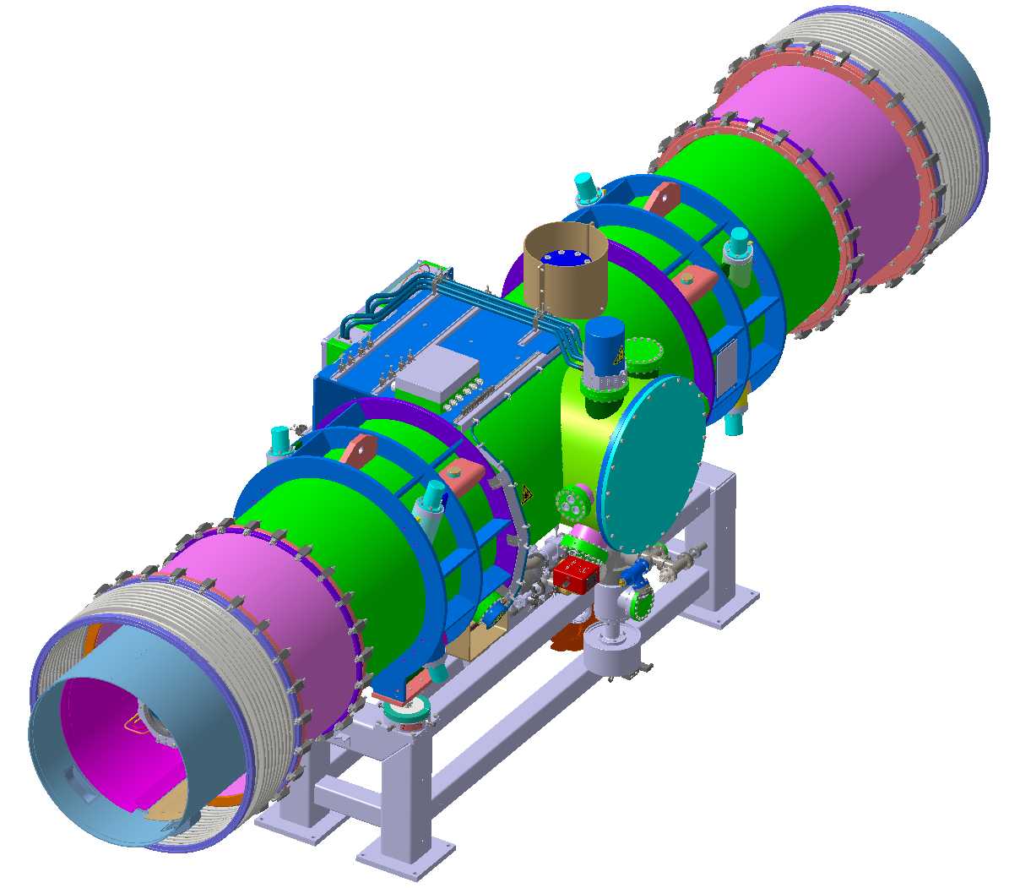
SIS100 - Quadrupole Doublet Modules
Beispiel
Bogenmodul Typ 2.9D
QDM inkl. Justierfuß und Untergestell
► 12 Modul Konfigurationen
► 21 Units Typen
► 83 Module (Gesamtanzahl)
Hauptabmessungen
L ≈ 6110 mm
H = 1400 mm
H ≈ 2100 mm
B ≈ 1280 mm
max
beam
max
Gewicht
m ≈ 6220 kg
max
total

Slide 43
SIS100 - Quadrupole Doublet Modules
Typische Baugruppengestaltung (Bogen-Modul, Integration)
Sicherheitsventil
Service port:
- LCL ports
- Instrumentierungsflanschen
Isolationsbehälter
Haupt-Thermalschild
Service port shield:
- Heat exchanger
- cooling collar
- cylindrical shield
Teleskopisches
Balgsystem
Local current leads
Verbindungsschild
Kaltemasse:
- 2 QP-Units und bus bars
- Kryogenic Versorgung
- Common girder
Roughing cold-warm-transition
Untergestell
Justierfuß

Slide 44
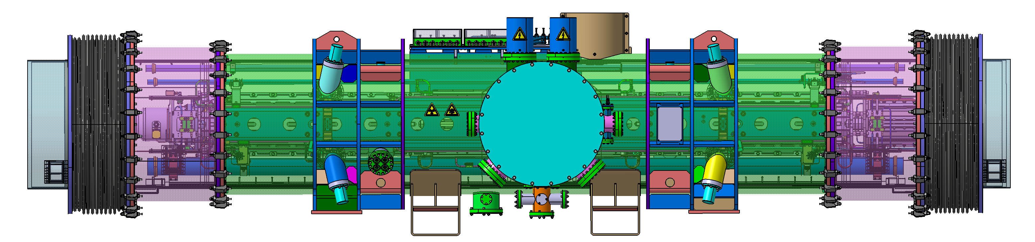
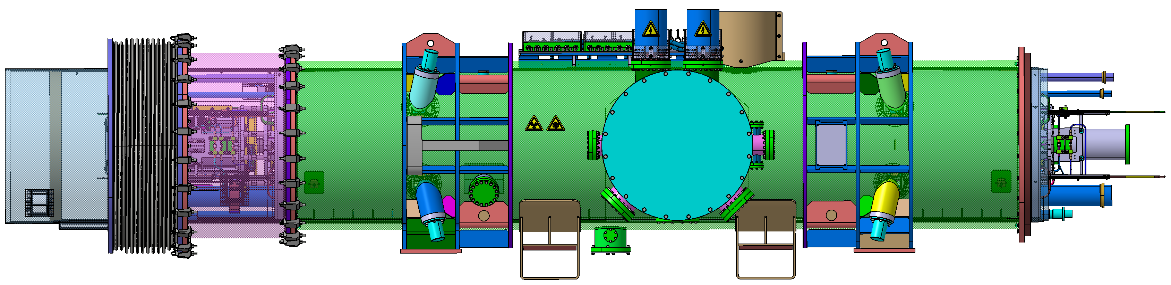
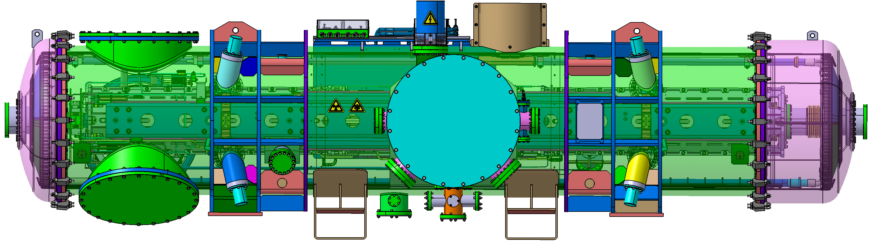
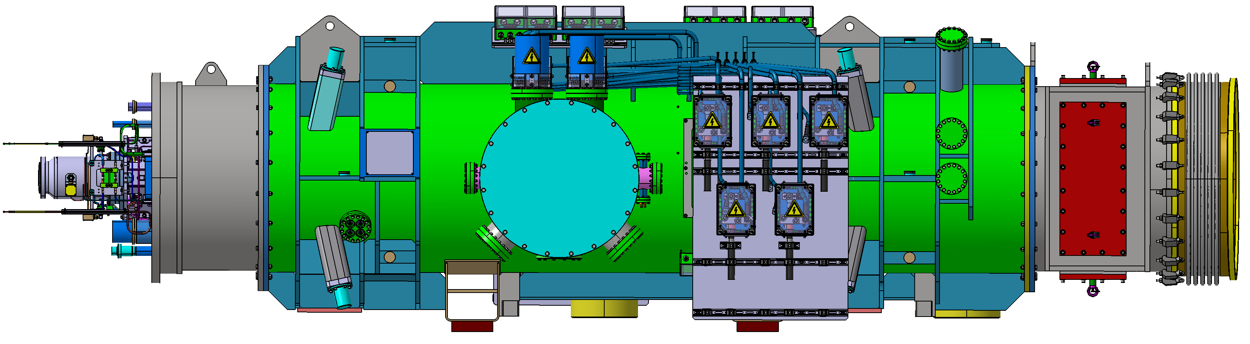
SIS100 - Modul-Typen
Bogenmodule
6 Typen
54 Stück im Tunnel
ca. 1730 Teile/Typ
Bogenendmodule
2 Typen
10 Stück im Tunnel
ca. 1680 verschiedene Teile/Typ
Gerade Module
2 Typen
17 Stück im Tunnel
ca. 1620 verschiedene Teile/Typ
Sondermodule
2 Typen
2 Stück im Tunnel
ca. 2000 verschiedene Teile/Typ

Slide 45


.
Vielen Dank für Ihre Aufmerksamkeit
Quadrupolmodul 2.5
- Serie -

